Slide 1
Разработка демонов поддержки периферийных устройств
Чеботарев М.М.
2017

Slide 2
Постановка задачи
Разработать аппаратное-программное обеспечение, предоставляющее следующее:
точное время;
информацию о заряде батареи;
управление яркостью экрана;
возможность включения/выключения RPi.

Slide 3
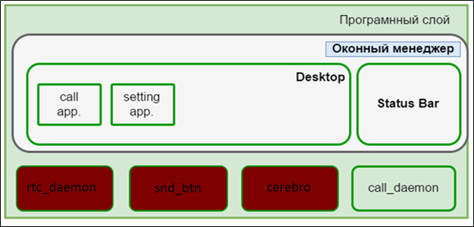
ПО XXon смартфона
rtc_daemon – демон синхронизации времени;
btn_sound – демон управления звуков и обработки событий кнопок;
cerebro – демон поддержки МК;

Slide 4
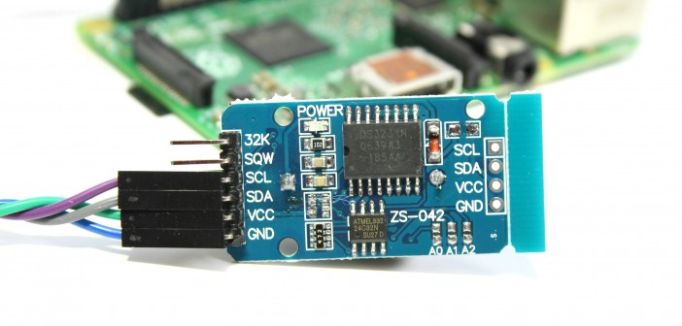
RTC-демон
pi@raspberrypi:~ $ sudo i2cdetect -y 1
0 1 2 3 4 5 6 7 8 9 a b c d e f
00: -- -- -- -- -- -- -- -- -- -- -- -- --
10: -- -- -- -- -- -- -- -- -- -- -- -- -- -- -- --
20: -- -- -- -- -- -- -- -- -- -- -- -- -- -- -- --
30: -- -- -- -- -- -- -- -- -- -- -- -- -- -- -- --
40: -- -- -- -- -- -- -- -- -- -- -- -- -- -- -- --
50: -- -- -- -- -- -- -- 57 -- -- -- -- -- -- -- --
60: -- -- -- -- -- -- -- -- UU -- -- -- -- -- -- --
70: -- -- -- -- -- -- -- --
Основные моменты:
обеспечивает синхронизацию в оба направления;
реализован как oneshot-демон;
RTC-модуль поддерживается доп.драйвером (/dev/rtc0);

Slide 5
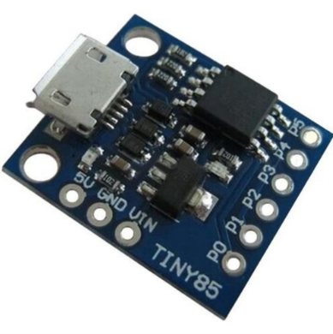
Апп.обес. Digispark MCU ATtiny85 (Cerebro)

Slide 6
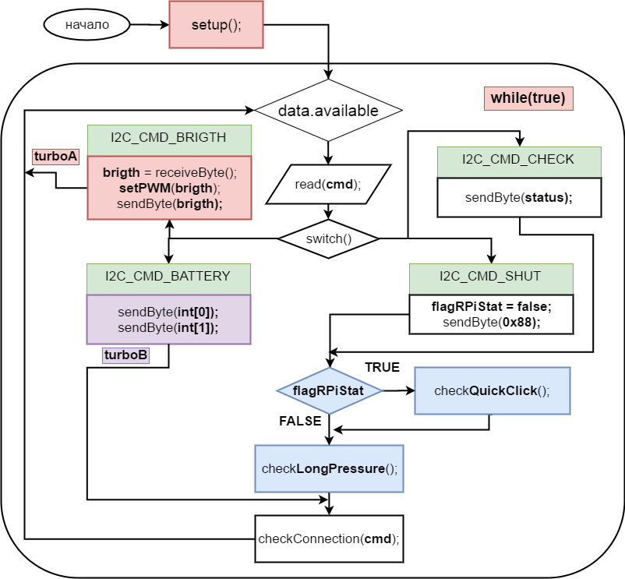
ПО на МК (DigiSpark)

Slide 7
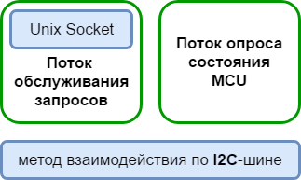
Архитектура ПО Cerebro

Slide 8
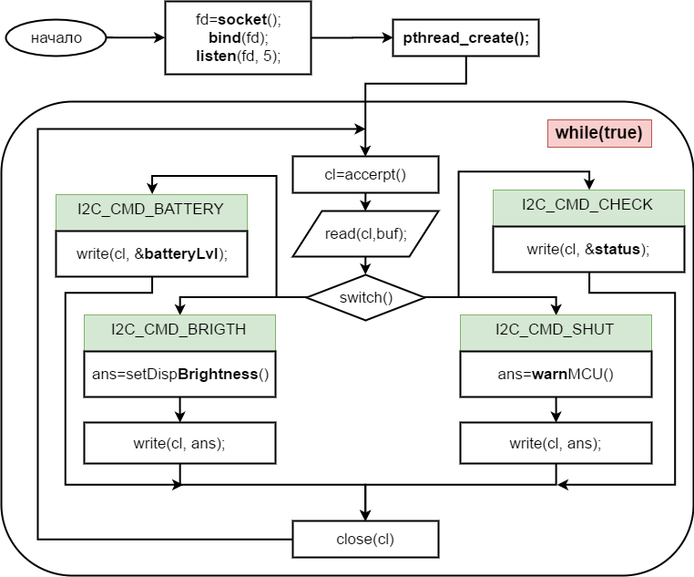
Cerebro. Алгоритм работы демона

Slide 9
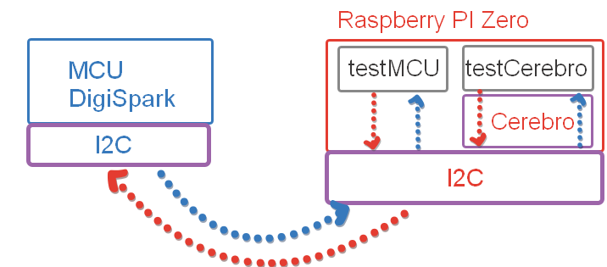

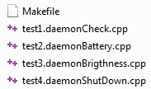
Какие тесты и как выполнены?
MCU tests
Daemon Cerebro tests

Slide 10
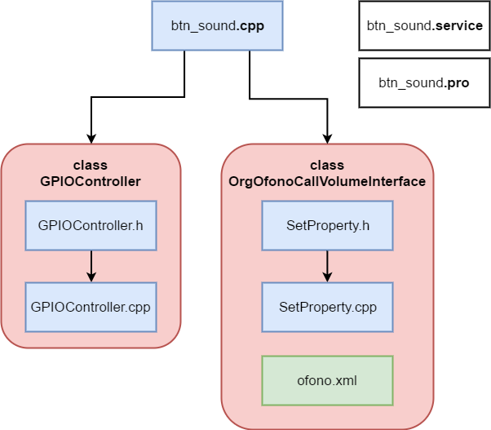
Демон контроля звука (btn_sound)

Slide 12
Заключение, с чем активно велась работа?
#I2C #Dbus #QDbus #RTC #services #MCU #gpio #systemd
Время ~82ч(май) + ~32ч(апрель)

